Slide 1


Slide 2
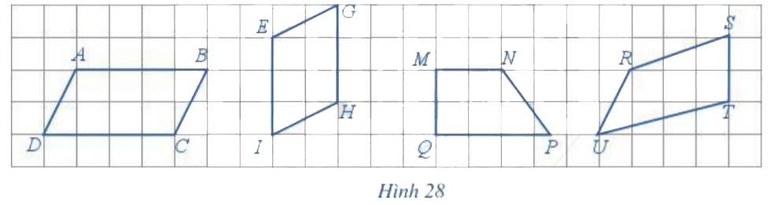
KHỞI ĐỘNG
Trong các hình sau, hình nào là hình bình hành?

Slide 3

CHƯƠNG III: HÌNH HỌC TRỰC QUAN
Bài 3: Hình bình hành

Slide 4

B

C
B
C
h
Chiều cao
h
b
A
D
D
I
H
A
H
a
Độ dài đáy
a

Slide 5
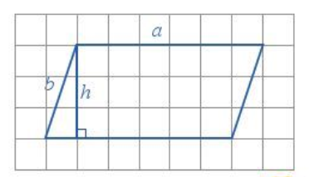
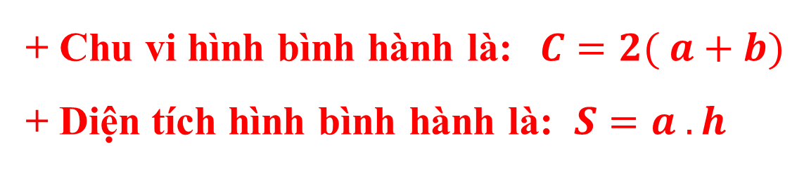
III. CHU VI VÀ DIỆN TÍCH HÌNH BÌNH HÀNH
+ Chu vi hình bình hành là:$C=2( a+b)$
+ Diện tích hình bình hành là: $S=a . h$
Trong đó: a, b là độ dài hai cạnh của hình bình hành, h là độ dài đường cao ứng với cạnh a

Slide 6



HOẠT ĐỘNG
LUYỆN TẬP

Slide 7
Áp dụng 1:
Ví dụ 1:Cho hình bình hành có các kích thước như hình vẽ.
Tính chu vi của hình.
Tính diện tích của hình.

Slide 8


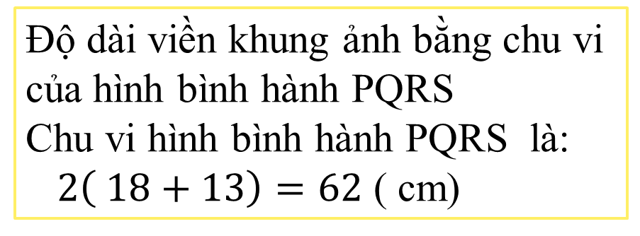
Luyện tập 2:
Bạn Hoa làm một khung ảnh có dạng hình bình hành PQRS. Với PQ = 18 cm, PS = 13 cm. Tính độ dài viền khung ảnh bạn Hoa đã làm.
P
18cm
Q
Độ dài viền khung ảnh bằng chu vi của hình bình hành PQRS
Chu vi hình bình hành PQRS là:
$2\left( 18+13\right)=62$ ( cm)
13cm
S
R

Slide 9
Bài tập: Tính chu vi và diện tích miếng bìa cứng có dạng hình bình hành.

Slide 10
Bài tập bổ sung 1:
Bài 2: Cho hình bình hành ABCD có chiều dài cạnh
CD = 8 cm, cạnh bên AD = 6 cm và chiều cao nối từ đỉnh A xuống cạnh CD dài 5cm. Tính chu vi, diện tích của hình bình hành ABCD?
A
B
6
5
D
C
Bài giải:
H
8
Chu vi của hình bình hành ABCD là: 2(8 + 6) = 28 (cm)
Diện tích của hình bình hành ABCD là: 5.8 = 40 (cm² )

Slide 11
Hướng dẫn về nhà:

